Slide 1
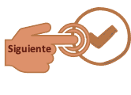
Biología de animales I
“CLADO PROTOSTOMATA PLATYZOA”
Urquidez Bejarano Perla
Ponce Manjarrez Erick Jose

Slide 2

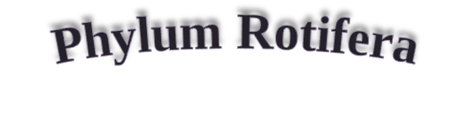
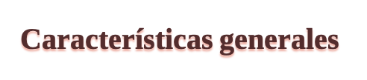
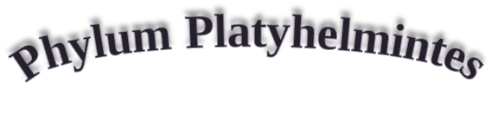

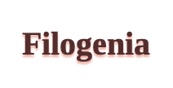

Slide 3
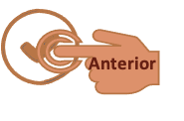
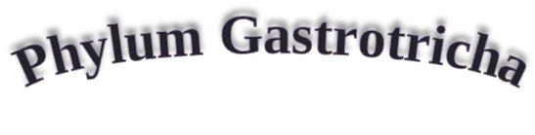
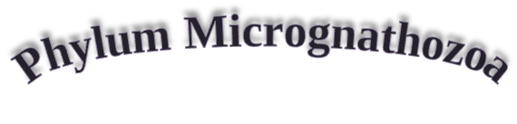

Slide 4

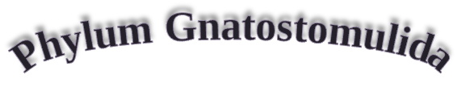
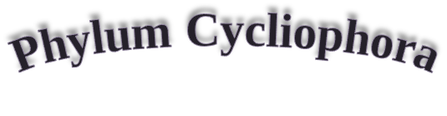

Slide 5
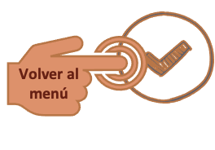
CLADO PROTOSTOMATA PLATYZOA
Superfilo platyzoa, animales protostomados, la mayoría vermiformes y segmentación espiral.
También llamados platizoos (animales planos).

Slide 6
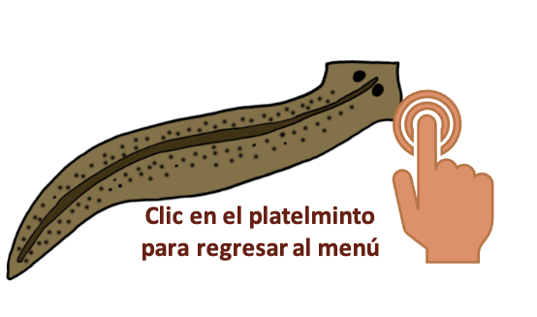
PHYLUM PLATYHELMINTES
Animales más primitivos que presentan cefalización, polaridad definida de los extremos anterior y posterior
Los platelmintos son llamados gusanos planos debido a su cuerpo aplanado dorsoventralmente

Slide 7
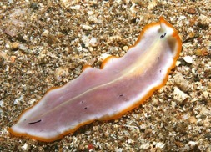
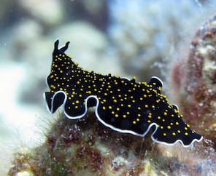
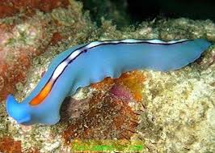
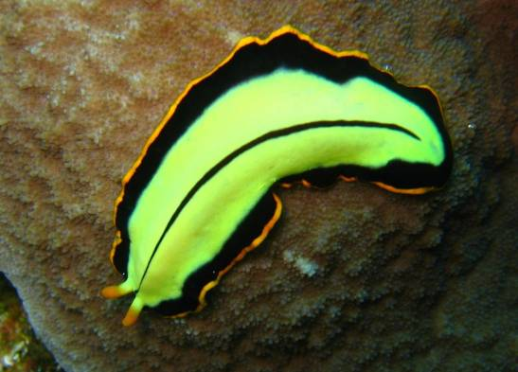
CARACTERÍSTICAS PLATYHELMINTES
Triblásticos
Simetría bilateral
Acelomados
Protostomados
Gusanos sin segmentación
Primeros animales que presentan órganos
Organismos acuáticos, de agua dulce y marina o terrestres
De vida libre o parásitos

Slide 8
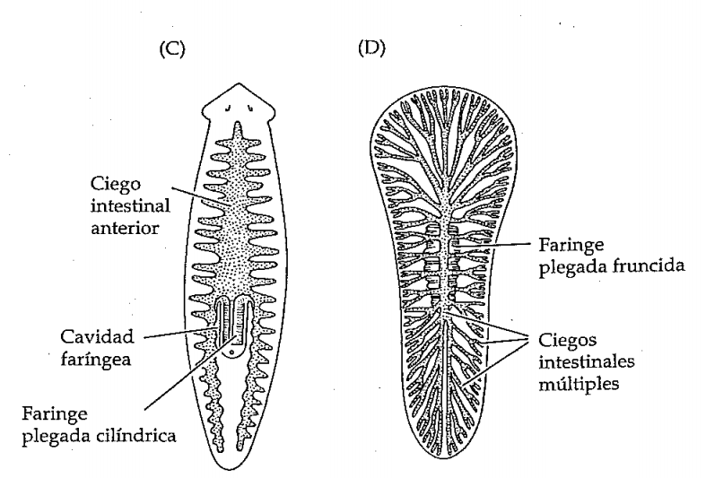
CARACTERÍSTICAS PLATYHELMINTES
SISTEMA DIGESTIVO
Incompleto, un único orificio tanto para la ingestión de alimentos como para la eliminación de heces
Tubo digestivo ausente en especies parásitas
Después de la boca esta la faringe la cual se comunica con el intestino, un saco ciego y en ocasiones ramificado

Slide 9
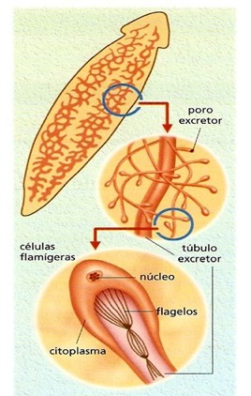
CARACTERÍSTICAS PLATYHELMINTES
SISTEMAEXCRETOR
Formado por dos canales laterales que llevan a los protonefridios: tubos ramificados cerrados por un extremo en el que están las células flamígeras
Los desechos penetran en los tubos donde se absorben las sustancias útiles y se secretan los desechos

Slide 10
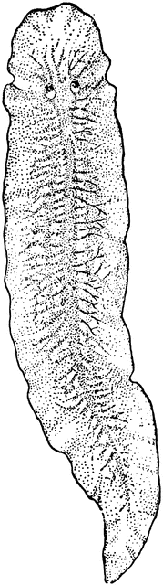
CARACTERÍSTICAS PLATYHELMINTES
SISTEMA CIRCULATORIO
Carecen de un sistema circulatorio con estructuras especializadas
Entre sus células se establece lax circulación de ciertas sustancias
Proceso de difusión: las sustancias pasan de una célula a otra
SISTEMA RESPIRATORIO
No poseen sistema respiratorio
Respiración cutánea
Difunden gases a través de la piel
Los endoparásitos poseen un mecanismo anaeróbico ya que el oxígeno es casi ausente

Slide 11
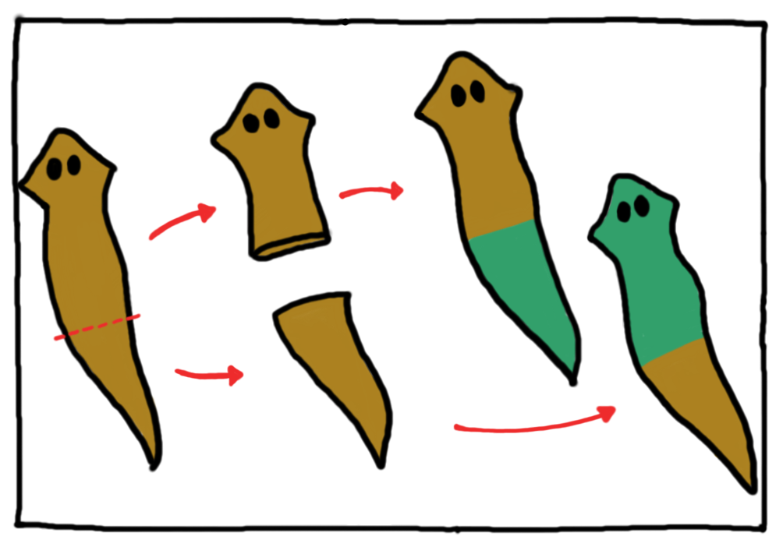
CARACTERÍSTICAS PLATYHELMINTES
SISTEMA RESPIRATORIO
No poseen sistema respiratorio
Realizan intercambio gaseoso con el ambiente
Respiración cutánea
Difunden gases a través de la piel
Los endoparásitos poseen un mecanismo anaeróbico ya que el oxigeno es casi ausente
REPRODUCCIÓN SEXUAL
Hermafroditas
No hay autofecundación
Dos individuos
En el individuo que tiene el papel de hembra los óvulos se maduran y son transportados y depositados en el ootipo
Posteriormente llegan al útero, en donde se unen a los espermatozoides que previamente fueron depositados allí por el animal que hace de macho
REPRODUCCIÓN ASEXUAL
Los descendientes se originan directamente a partir de un progenitor
Fragmentación: a partir de fragmentos de un animal, se puede generar un individuo adulto
La partenogénesis consiste en que a partir de óvulos no fecundados de hembras se desarrolla un individuo adulto

Slide 12
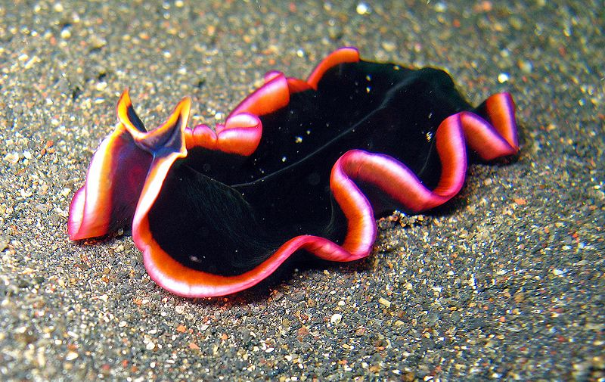
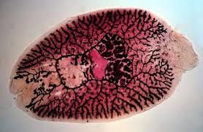
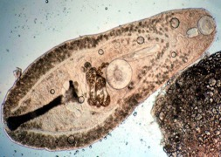
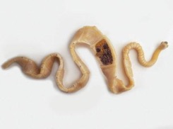
CARACTERÍSTICAS PLATYHELMINTES
REPRODUCCIÓN ASEXUAL
Los descendientes se originan directamente a partir de un progenitor
Fragmentación: a partir de fragmentos de un animal, se puede generar un individuo adulto
La partenogénesis consiste en que a partir de óvulos no fecundados de hembras se desarrolla un individuo adulto
Clase Turbelaria
De vida libre como las planarias
Clase Monogenea
Parásitos de peces y anfibios
Clase Trematoda
Parásitos de animales incluido el ser humano, conocidos como duelas
Clase Cestoda
Parásitos de animales incluido el ser humano, conocidos como tenias o solitarias

Slide 13
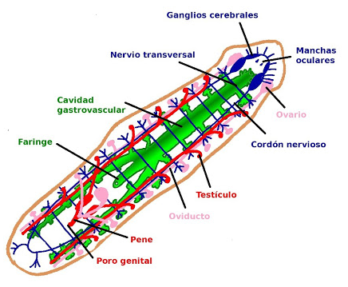
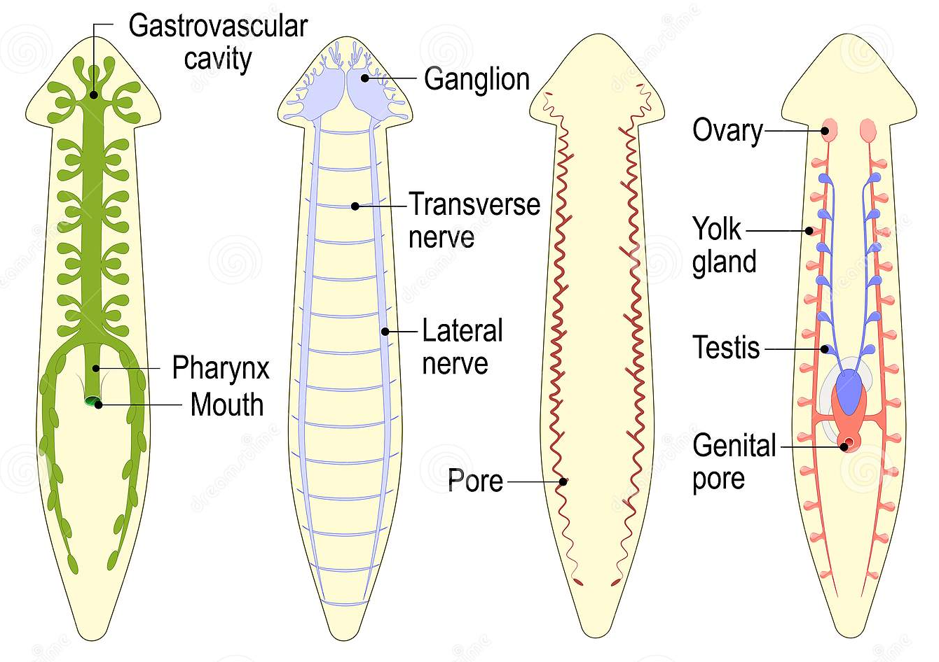
ANATOMÍA PLATYHELMINTES

Slide 14
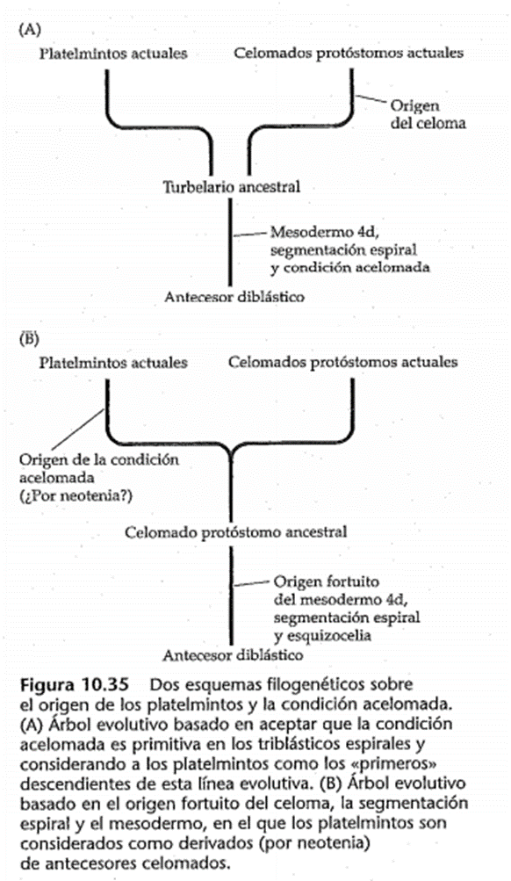
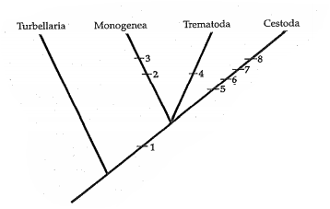
FILOGENIA PLATYHELMINTES
Los platelmintos ancestrales no solo son los precursores de los actuales si no que también son los ancestros de los protostomados
Antecesores vermiformes celomados la condición acelomada derivo secundariamente a partir de formas ancestrales celomadas
Son un grupo parafilético

Slide 15
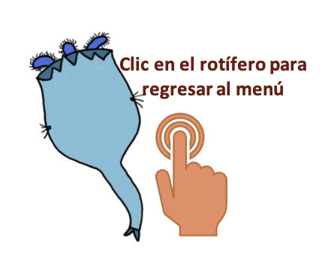
PHYLUM ROTIFERA
Los rotíferos constituyen un phyluym de animales pseudocelomados que habitan en aguas dulces, tierra húmeda, musgos, líquenes, hongos, e incluso agua salada

Slide 16
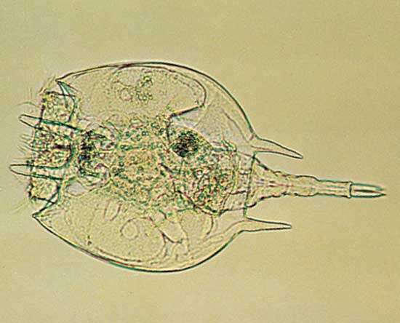
CARACTERÍSTICAS ROTIFERA
Pseudocelomados
Protostomados
De vida libre
Su nombre se refiere a las formas comunes de los cilios móviles del extremo anterior del cuerpo, que aparentan la rotación de ruedas microscópicas

Slide 17
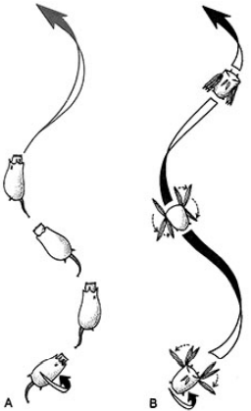
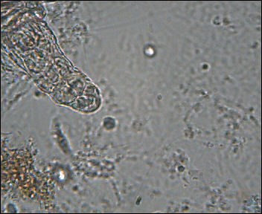
CARACTERÍSTICAS ROTIFERA
LOCOMOCIÓN
Se conocen tres tipos de movimientos presentados en rotíferos.
Reptación
Natación
(B) Propulsión en el agua

Slide 18
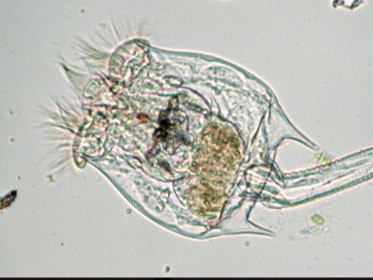
CARACTERÍSTICAS ROTIFERA
NUTRICIÓN Y EXCRECIÓN
Sistema digestivo completo
Suspensívoros o depredadores
Boca ventral, puede desembocar en faringe o situarse entre ambos un tubo bucal ciliado
Faringe/Mástax: Oval o alargada y bien muscularizada, captura y trituración de alimento
Excreción por medio de protonefridios
Reptación

Slide 19
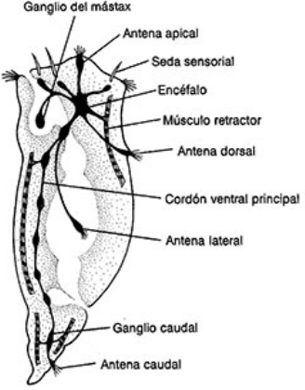
CARACTERÍSTICAS ROTIFERA
SISTEMA NERVIOSO
El encéfalo consta de una masa ganglionar situada sobre el mástax
Cerdas sensoriales
Antena dorsal conspicua
Uno o dos ocelos cerebrales

Slide 20
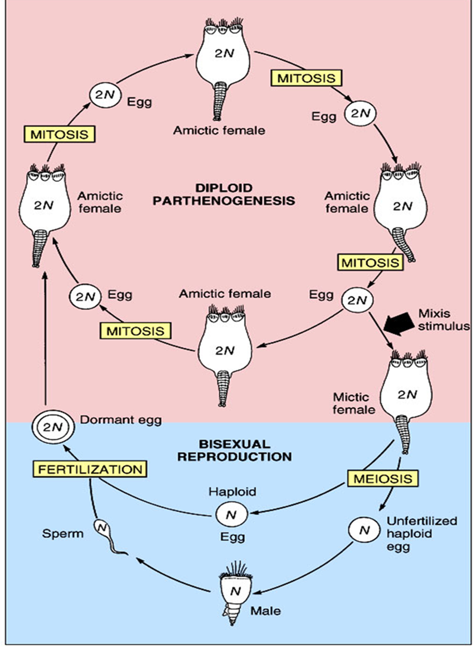
CARACTERÍSTICAS ROTIFERA
REPRODUCCIÓN
Son dioicos o hembras partenogenéticas
Reproducción sexual por impregnación hipodérmica
Se pueden producir dos tipos de huevos:
Huevo amíctico: cascarón delgado, no puede ser fecundado y se convierte por partenogénesis en una hembra amíctica
Huevo míctico: cascarón delgado (haploides), darán lugar a machos haploides por partenogénesis en caso de no ser fecundados
Huevo latente: se origina si el huevo míctico es fecundado, soportan la deshidratación y condiciones adversas

Slide 21
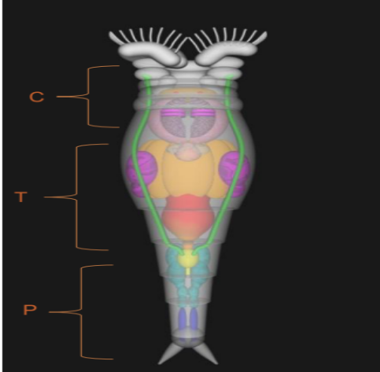
ANATOMÍA ROTIFERA
ESTRUCTURA EXTERNA
Cuerpo alargado o sacciforme, ligeramente cilíndrico.
Se divide en tres partes:
  Cabeza: presenta un órgano ciliado denominado corona empleado para la locomoción y alimentación
  Tronco: mayor parte del cuerpo, en algunos casos la epidermis se engruesa formando una cubierta conspicua llamada loriga
  Pie terminal: utilizado por especies sésiles para unirse al sustrato, puede estar bifurcado en el extremo posterior

Slide 22

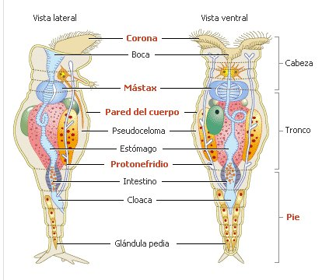
ANATOMÍA ROTIFERA
ESTRUCTURA INTERNA

Slide 23
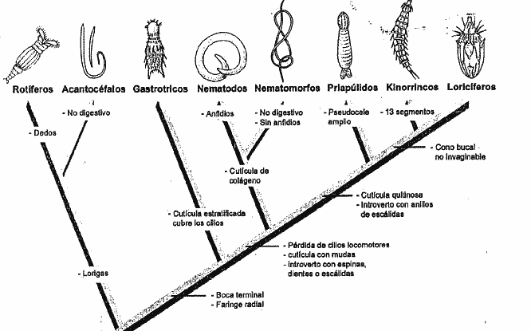
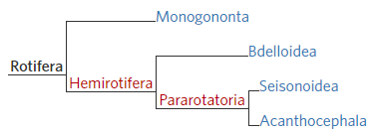
FILOGENIA ROTIFERA
Rotífera es presentado como grupo parafilético respecto a Acanthocephala.

Slide 24

PHYLUM GASTROTRICHA
En su cara dorsal presentan escamas imbricadas con espinas y su cara ventral es ciliada, viven en ambientes acuáticos intersticiales, también los podemos encontrar en lagos lagunas y arroyos

Slide 25
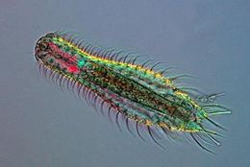
CARACTERÍSTICAS GASTROTRICHA
Triblásticos
Simetría bilateral
Pseudocelomados
Protostomados
Se alimentan de bacterias, hongos y protozoos

Slide 26
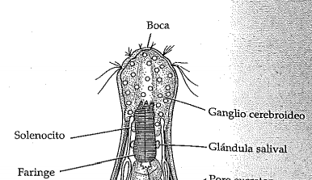
CARACTERÍSTICAS GASTROTRICHA
SISTEMA CIRCULATORIO
No poseen ninguna estructura
Difusión simple
SISTEMA NERVIOSO
Ganglio cerebroideo
Anterior a la faringe
Anatomía interna del área de la boca y cuello

Slide 27
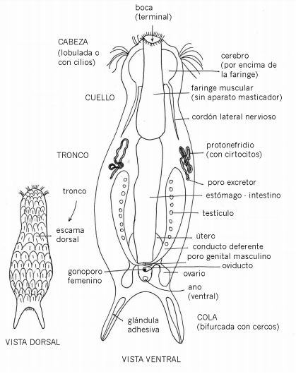
CARACTERÍSTICAS GASTROTRICHA
SISTEMA EXCRETOR
Conformado por un par de protonefridios, con los nefroductos enrollados
Acompañado del poro excretor
Anatomía interna del área de la boca y cuello

Slide 28
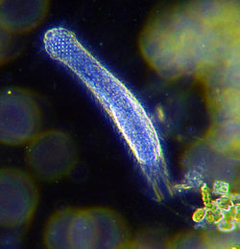
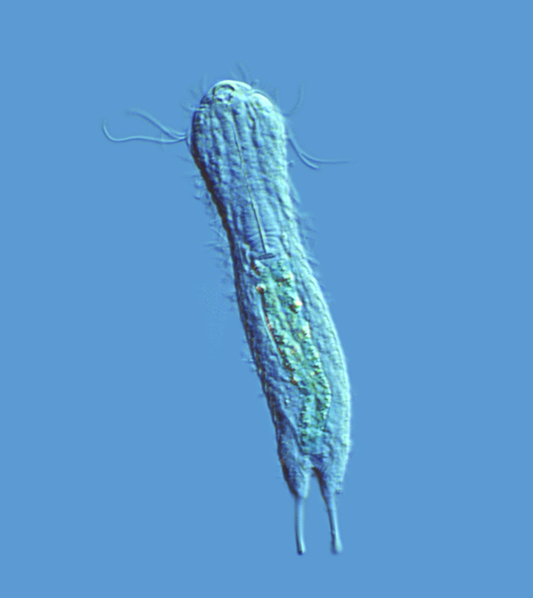
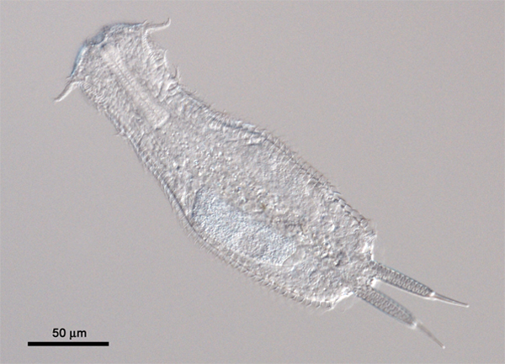
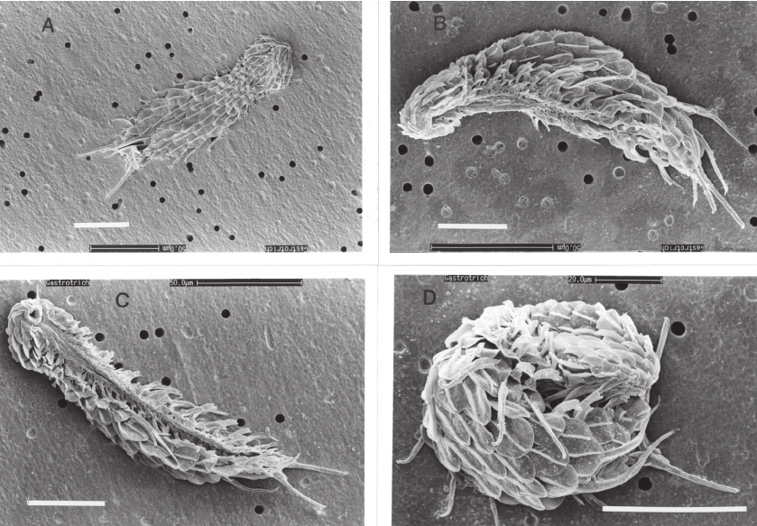
CARACTERÍSTICAS GASTROTRICHA
REPRODUCCIÓN
En Macrosyda, las gónadas son hermafroditas, cada una con un testículo anterior y un ovulo posterior
Los Chaetonotida, el aparato reproductor masculino se ha degenerado tanto que funcionalmente todos los individuos son hembras y se reproducen por partenogénesis

Slide 29
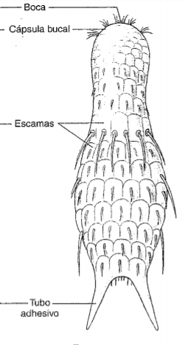
ANATOMÍA GASTROTRICHA
ESTRUCTURA EXTERNA
Cuerpo en forma de bolo
Un par de apéndices restringidos al extremo posterior bifurcado
Cilios en la cabeza
Escamas dorsales

Slide 30
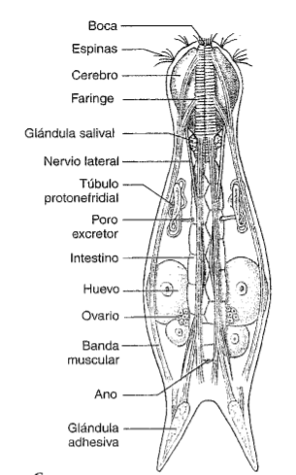
ANATOMÍA GASTROTRICHA
ESTRUCTURA EXTERNA
Cuerpo en forma de bolo
Un par de apéndices restringidos al extremo posterior bifurcado
Cilios en la cabeza
Escamas dorsales
ESTRUCTURA INTERNA
Cerebro por encima de la faringe
Faringe muscular
Protonefridios con cirtocitos
Estómago intestino segmentado
Ovarios
Cola

Slide 31
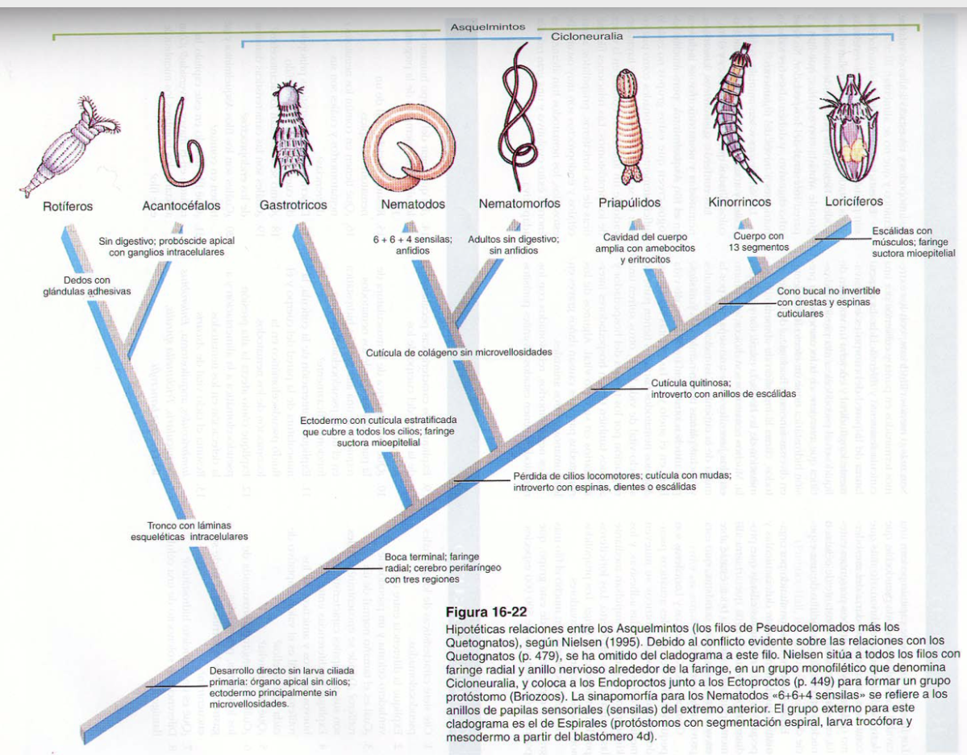
FILOGENIA GASTROTRICHA
Considerados en el grupo de los asquelmintos (gusanos con una sóla cavidad para que contiene a sus órganos y sin cuerpo segmentado)
Emparentados con Rotíferos, Gasterotricos, Quinorrincos, Priapuloideos, Nematomorfos y Nematodos.
Se considera que evolucionaron de los platelmintos

Slide 32
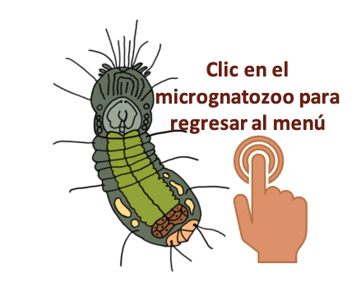
PHYLUM MICROGNATHOZOA
El nombre de este grupo deriva del griego Micro o ‘‘pequeño’’, gnathos o ‘‘mandibulas’’ y zoa o ‘‘animal’’. Solo existe una especie Limnognathia maerski, fue recolectado por primera vez en Groenlandia en 1994 pero no se describió formalmente hasta el año 2000

Slide 33

CARACTERÍSTICAS MICROGNATHOZOA
Pseudocelomados
Protostomados
Simetría bilateral
Vive entre los musgos en los manantiales fríos de Isunngua, isla Disko
Se alimenta de bacterias, algas azul-verdes y diatomeas
Durante la búsqueda de comida, la cabeza es movida lenta y rítmicamente de un lado a otro, mientras que los cilios frontales llevan las partículas de alimento hacia la boca

Slide 34

CARACTERÍSTICAS MICROGNATHOZOA
SISTEMA DIGESTIVO
Consiste en una boca, dispuesto anteriormente a las mandíbulas, una faringe, esófago e intestino
El intestino medio llena la mayor parte del tórax y la parte anterior del abdomen
El intestino se estrecha gradualmente y se cierra posteriormente por una placa anal que puede ser removida por músculos
La defecación no ha sido registrada, pero un ‘‘comportamiento-vomitivo’’ ha sido observado en vario ejemplares

Slide 35

CARACTERÍSTICAS MICROGNATHOZOA
SISTEMA EXCRETOR
El sistema excretor consiste en dos pares de protonefridios localizados lateralmente en los pseudosegmentos más anteriores del tórax y en la región anterior del abdomen

Slide 36

CARACTERÍSTICAS MICROGNATHOZOA
SISTEMA EXCRETOR
El sistema excretor consiste en dos pares de protonefridios localizados lateralmente en los pseudosegmentos más anteriores del tórax y en la región anterior del abdomen
REPRODUCCIÓN
El ciclo reproductivo es escasamente conocido
Los ejemplares que se han recolectado, e incluso los cultivados en el laboratorio, sólo poseen órganos femeninos
Se sospecha de la producción de machos durante un corto periodo de tiempo
Produce dos tipos de huevos; uno de ellos ornamentado y con cubierta gruesa, mientras que el otro es liso y de cubierta más delgada
Observaciones posteriores han evidenciado que individuos muy jóvenes pueden tener órganos masculinos, para después transformarse en hembras conforme van creciendo. Por ello se considera que son hermafroditas protándricos

Slide 37

ANATOMÍA MICROGNATHOZOA
ANATOMÍA EXTERNA
Su cuerpo consiste en cabeza, tórax y abdomen
Los cilios a los lados de la cabeza y en el lado ventral del tronco están arreglados de forma diferente, ya que cada grupo de cilios surge de una sola célula y se mueven al unísono
Cuatro pares de cilióforos están presentes lateralmente en la cabeza, mientras que en lado ventral del tronco los cilióforos están arreglados en una hilera doble

Slide 38

ANATOMÍA MICROGNATHOZOA
ANATOMÍA INTERNA
Un gran ganglio cerebral que ocupa la mayor parte frontal de la cabeza forma el cerebro
Un par de cordones nerviosos ventrales se extienden desde el cerebro hacia la cola del animal

Slide 39

ANATOMÍA MICROGNATHOZOA
ANATOMÍA INTERNA
Un gran ganglio cerebral que ocupa la mayor parte frontal de la cabeza forma el cerebro
Un par de cordones nerviosos ventrales se extienden desde el cerebro hacia la cola del animal
Posee un complejo mandibular compuesto de 15 elementos móviles
El tamaño de estos elementos va desde las 4 a las 14 micras
Están interconectados por músculos y ligamentos

Slide 40

FILOGENIA MICROGNATHOZOA
El complejo mandibular de L. maerksi ha proporcionado la clave principal para entender la posición filogenética de los Micrognathozoa en el reino animal.
La ultraestructura de estas mandíbulas sólo se ha encontrado en otros dos grupos, los Gnathostomulida y Rotífera, conformando una sinapomorfía para estos tres grupos. De esta manera, los tres grupos constituyen parte del superphylum Gnathifera, que además incluye el phylum Acanthocephala.

Slide 41

PHYLUM GNATHOSTOMULIDA
Gnatostomúlidos (Gr. gnathos «mandíbula»; stoma «boca») Exclusivamente marinos, intersticiales; en medios fuertemente anaerobicos

Slide 42

CARACTERÍSTICAS GNATHOSTOMULIDA
Triblásticos
Acelomados
Bilaterales
No segmentados
Vermiformes
Longitud entre 0,4 y 3,5 mm
Alimentación: diatomeas, cianofíceas, protozoos e hifas de hongos

Slide 43

CARACTERÍSTICAS GNATHOSTOMULIDA
SISTEMA NERVIOSO
Intraepidérmico
Consiste de:
  Ganglio cerebroideo anterior
  Ganglio bucal
  Tres pares de nervios longitudinales
Grupos de células nerviosas formando pelos o cerdas

Slide 44

CARACTERÍSTICAS GNATHOSTOMULIDA
ESTRUCTURAS SENSORIALES
Grupos de células nerviosas formando pelos o cerdas que se ubican en la cabeza
Cerdas: tangorreceptores o táctiles
Fosetas ciliadas: quimiorreceptores

Slide 45


CARACTERÍSTICAS GNATHOSTOMULIDA
ESTRUCTURAS SENSORIALES
Grupos de células nerviosas formando pelos o cerdas que se ubican en la cabeza
Cerdas: tangorreceptores o táctiles
Fosetas ciliadas: quimiorreceptores
SISTEMA DIGESTIVO
Alargado en forma de saco
Tubo epitelial con microvellosidades
Faringe con mandíbulas
Corte transversal simplificado del tronco de un gnatostomúlido

Slide 46

CARACTERÍSTICAS GNATHOSTOMULIDA
SISTEMA REPRODUCTOR
La mayoría son hermafroditas. El aparato genital femenino consta de un ovario, un receptáculo seminal (bursa) y una vagina (bolsa copulatríz)
Los huevos son endolecitos
El aparato genital masculino consta de uno o varios testículos y un órgano copulador con un estilete. Se abre en la línea medioventral en la parte posterior del cuerpo
Corte transversal simplificado del tronco de un gnatostomúlido
La fecundación es interna y el desarrollo directo.

Slide 47

ANATOMÍA GNATHOSTOMULIDA
Cabeza, tronco y cola
Cuerpo cilíndrico: Parte posterior del cuerpo redondeada o delgada
Epidermis monociliar sin cutícula
Mesénquima que rellena espacios entre órganos internos
Faringe muscular compleja con mandíbulas
Intestino en forma de saco
Sin tejido conjuntivo

Slide 48

FILOGENIA GNATHOSTOMULIDA

Slide 49

PHYLUM CYCLIOPHORA
Este phylum hace referencia a la corona tentacular ciliada que presenta en la región anterior y que emplean para alimentarse

Slide 50

CARACTERÍSTICAS CYCLIOPHORA
Triblástico
Simetría bilateral
Acelomado
Microscópicos (350 micras de longitud y unas 100 micras de diámetro)
Marino
Sésiles
Un único género con dos especies descritas:
Symbion pandora, Symbion americanus.

Slide 51

CARACTERÍSTICAS CYCLIOPHORA
Vive como comensal sobre las cerdas bucales de la cigala
Symbion pandora: costa este del Atlántico Norte y Mar Mediterráneo.
Symbion americanus: costa noreste de América del Norte.

Slide 52


CARACTERÍSTICAS CYCLIOPHORA
ALIMENTACIÓN
Por filtración mediante el embudo bucal
Sincronización con su hospedador

Slide 53

CARACTERÍSTICAS CYCLIOPHORA
REPRODUCCIÓN
Fase asexual
El animal en esta fase tienen desarrollados la boca, el ano y el intestino y se reproduce por gemación surgiendo pequeños individuos del propio cuerpo del animal asexuado que se convierten en machos y hembras.
Fase sexual
El macho se desplaza a través del agua para encontrar a un nuevo individuo en fase de alimentación y lo fecunda con el pene. Entonces de este surgen individuos femeninos en etapa sexual, su tiempo de vida es corto, sus órganos digestivos se deterioran y se reordenan en una larva que se desarrolla en un individuo de la etapa asexual que comienza de nuevo el ciclo.

Slide 54

ANATOMÍA CYCLIOPHORA
ESTRUCTURA EXTERNA
Cuerpo ovoide
Cutícula bien diferenciada
Embudo bucal
Tronco en forma de saco
Pendúnculo que termina en un disco adhesivo.

Slide 55


ANATOMÍA CYCLIOPHORA
ESTRUCTURA EXTERNA
Cuerpo ovoide
Cutícula bien diferenciada
Embudo bucal
Tronco en forma de saco
Pendúnculo que termina en un disco adhesivo.
ESTRUCTURA INTERNA
Tubo digestivo en forma de U
Ano
Yemas internas
Sistema nervioso (cerebro y ganglios)
Machos: Carecen de tubo digestivo y su cavidad esta ocupada por Espermátidas, estructura tubular (pene)
Hembras: En su interior presentan un gran ovocito

Slide 56
FILOGENIA CYCLIOPHORA
Los caracteres morfológicos los relacionan con los protóstomos, ejemplo, la epidermis multiciliada similar a la de Rotíferos y larvas de tipo espiralia la cutícula similar a la de los Gastrotricos y algunos Nemátodos.
Por otro lado la formación de yemas internas aparece en Ectoproctos, y según un estudio reciente también en Gastrotricos, como mecanismo de regeneración.
Posiblemente, los Cycliophora podrían ser formas paedomórficas (que han retenido caracteres juveniles ancestrales en los descendientes), probablemente de larvas de endoproctos, que han madurado precozmente, lo que de ser así sería un caso curioso, ya que los endoproctos son a su vez considerados formas paedomórficas de larvas tipo trocófora, también mediante progénesis

